Slide 1
Jak vzniká kniha?
Co se skrývá za cenovkou knih
2. 11.
Notes:
Hostka: Karolína Zoe Maixnerová – pokud ne ona Roman Tilcer

Slide 2
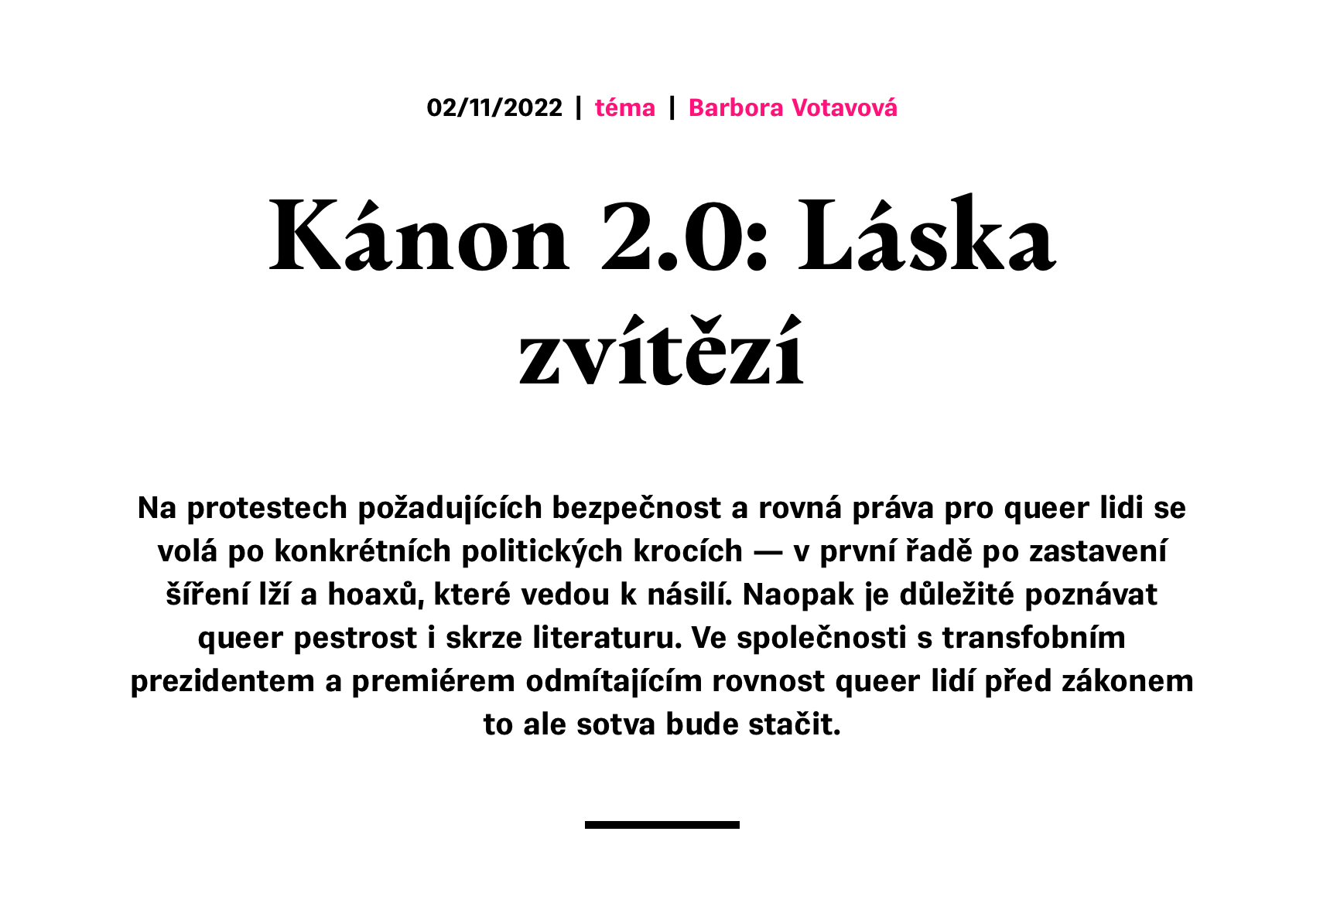
Co se stalo v uplynulém týdnu?
Drážďanská cena lyriky
Notes:
H7O – nové články, reflexe událostí na Slovensku + Státní ceny za literaturu
Drážďanská cena lyriky
Hostka (zřejmě) bude!

Slide 3
Co čteme?
Notes:
Co jste přečetli za uplynulý týden?

Slide 4
Jak se rukopis do nakladatelství dostává?
Notes:
“Vyžádaný” rukopis, rukopis na zadání vs. “Rukopis z ulice”
Překlad – zahraniční akvizice – opakování z minula

Slide 5
Notes:
“Vyžádaný” rukopis, rukopis na zadání vs. “Rukopis z ulice”
Překlad – zahraniční akvizice – opakování z minula

Slide 6
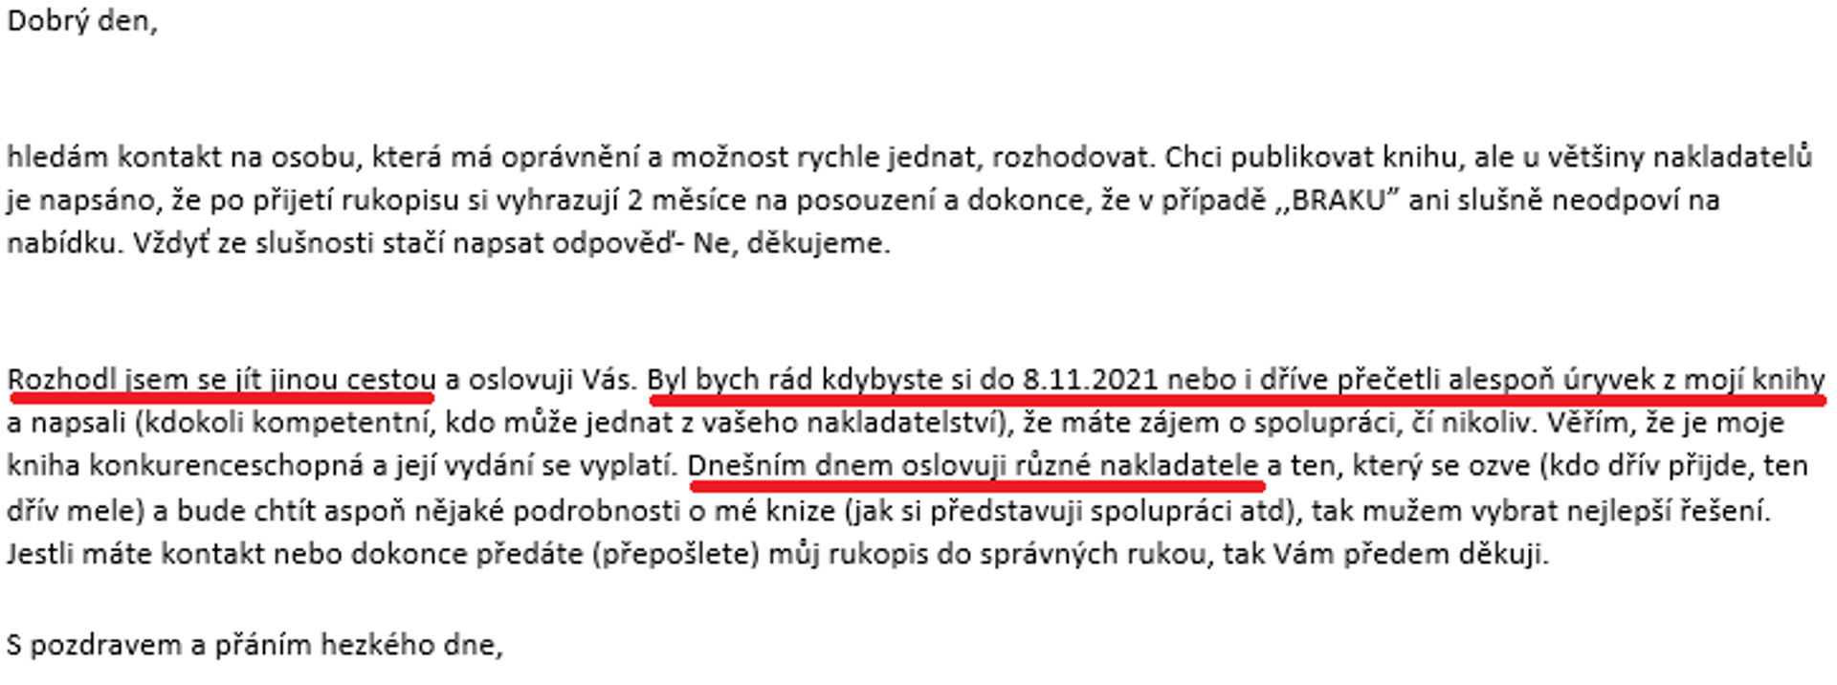
Notes:
Těch rukopisů chodí několik týdně do malého nakladatelství, do velkého to můžou být až desítky.
Čeho se vyvarovat?
Vlastní ilustrace? Ano x Ne

Slide 7
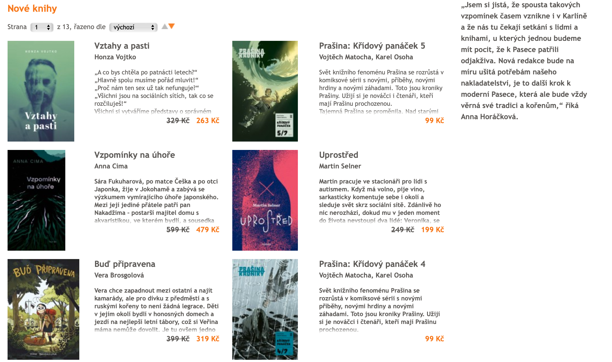
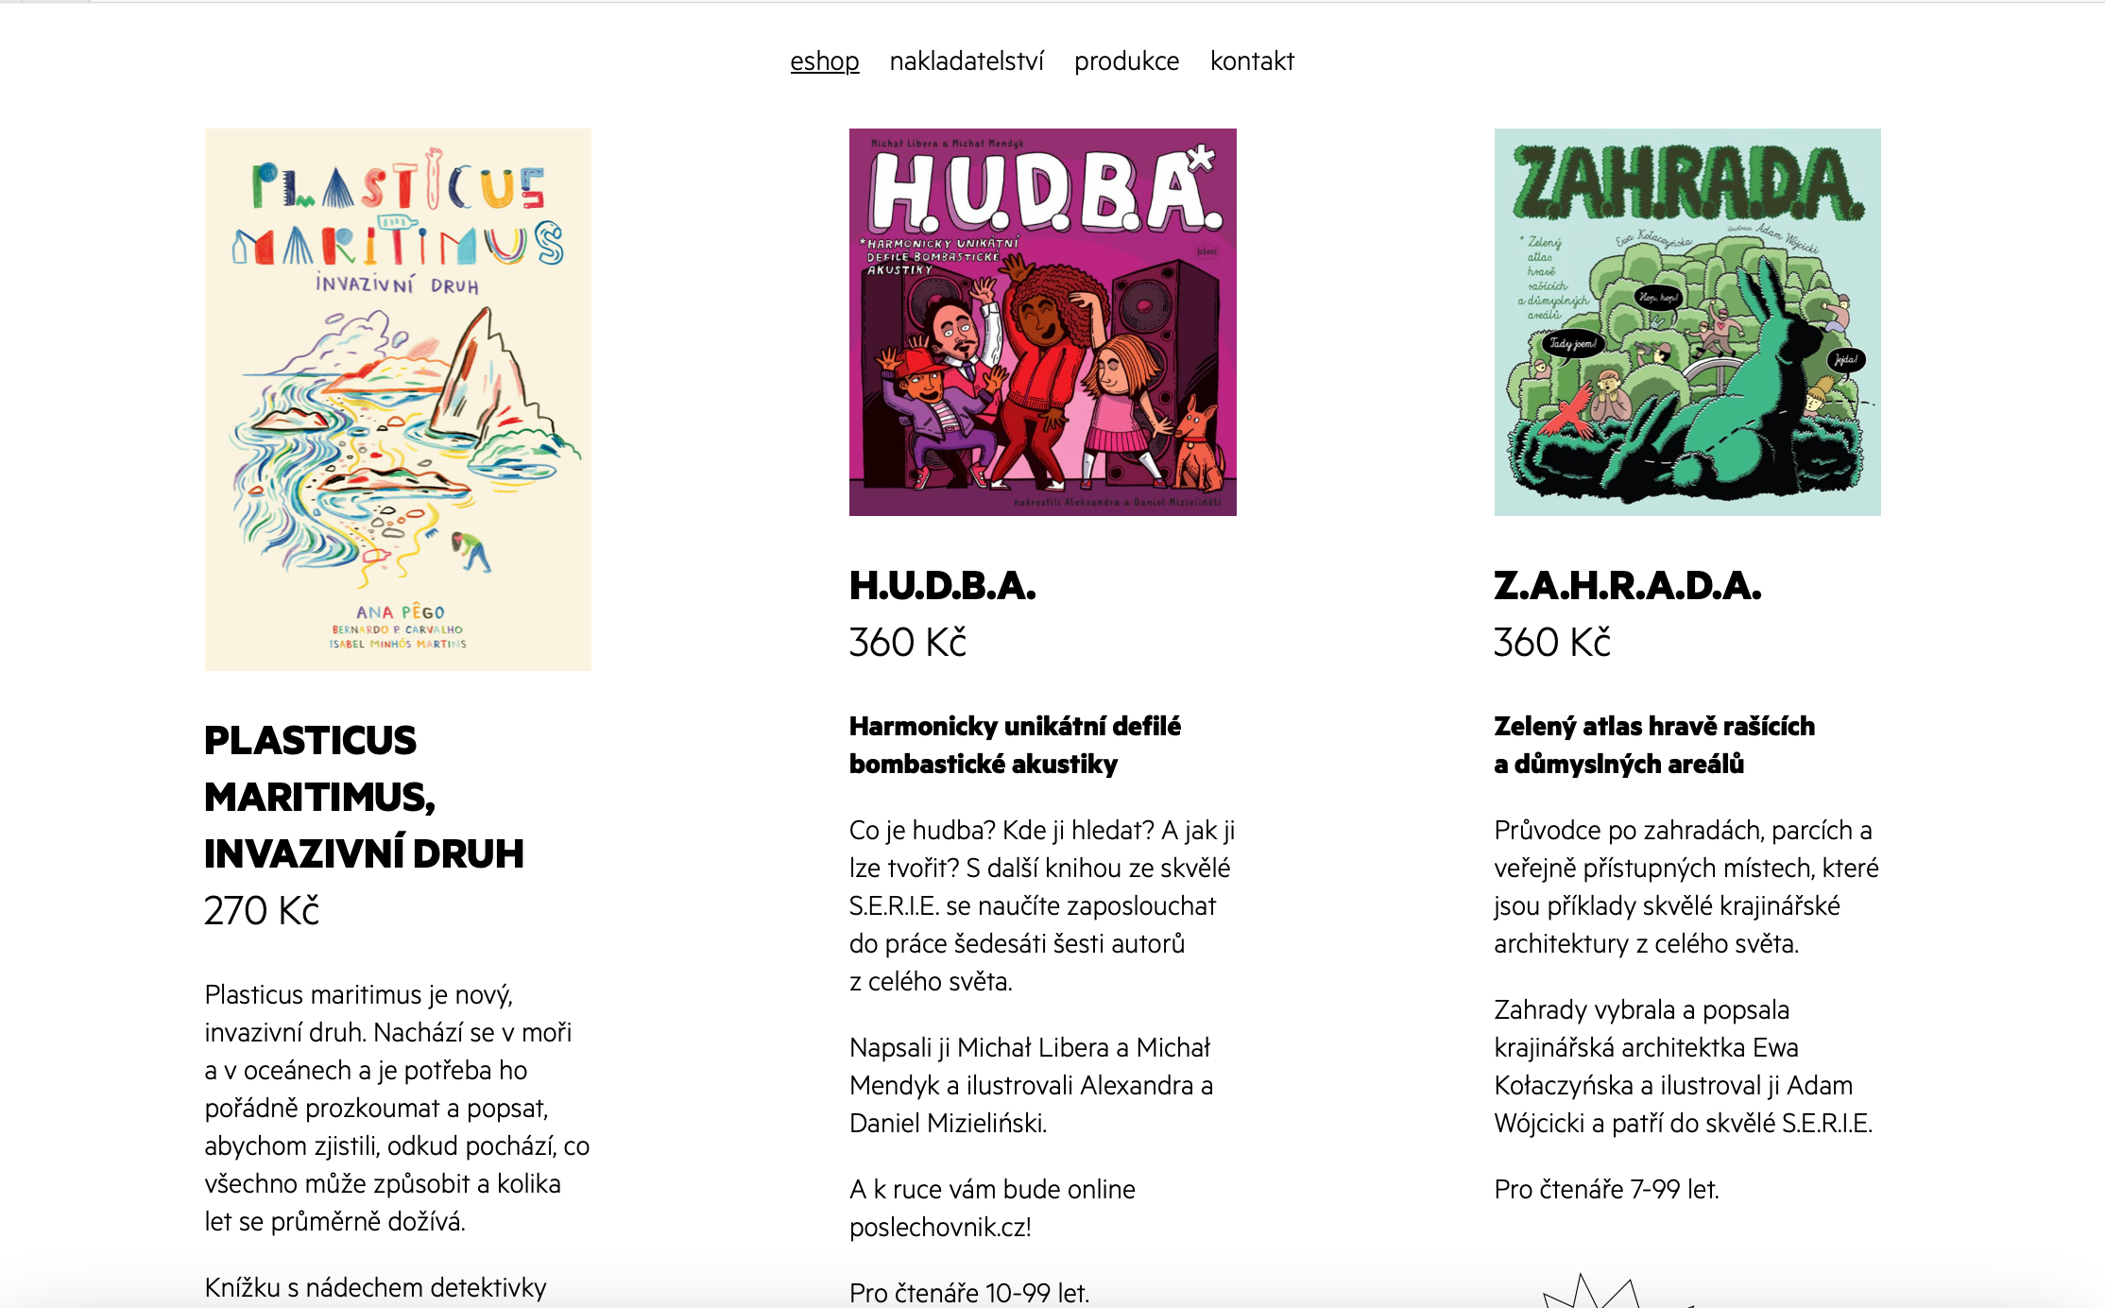
Profil nakladatelství
Notes:
Co to je a jak se to pozná?
Poznávačka

Slide 8
K čemu slouží ediční plán?
Notes:
Propagace
Můžete vidět, co vydávají jiní a zamezit dublování
Informování knihkupců a distributorů
Veletrhy
https://www.academia.cz/build/static/edicni-plan/ep-2022.58f8230c.pdf

Slide 9
Redakce
Stylistika
Koherence a koheze textu
Logická výstavba textu
Fakta, a to i v beletrii (třeba ve fantasy)
Redaktor*ka
Jazykový redaktor*ka
Odpovědný*á redaktor*ka
Znáte jazykovou příručku? A Korpus?
Notes:
Redakce ukázka

Slide 10
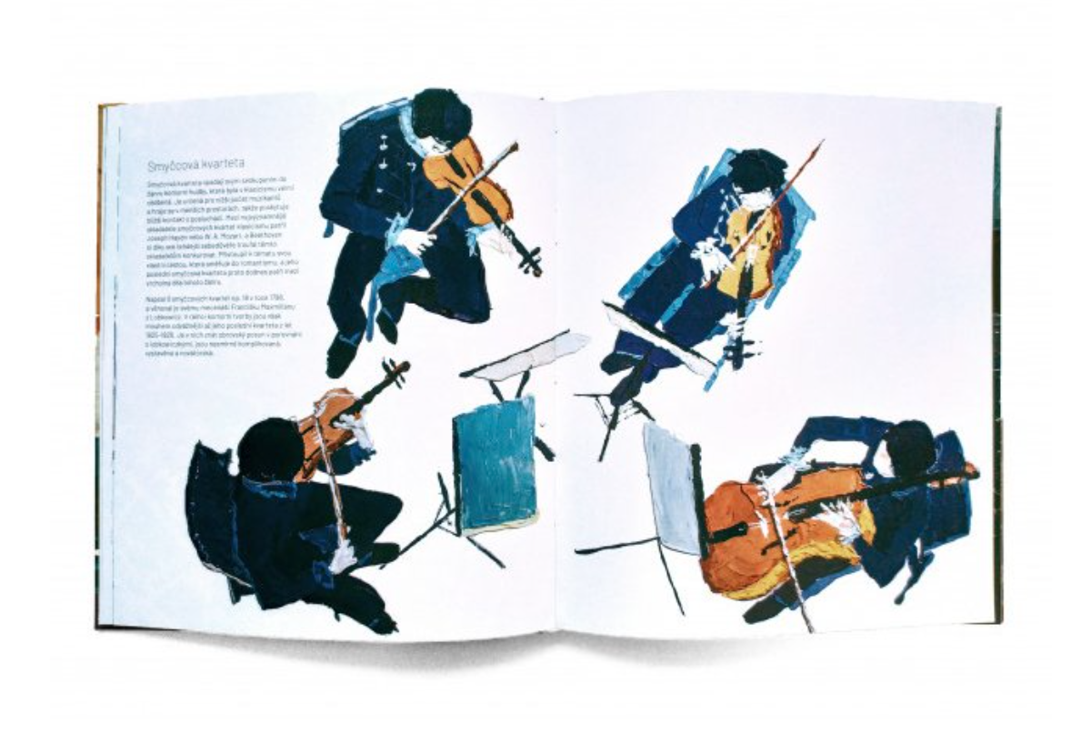
Ilustrace
Výběr z více návrhů
Že jsou ilustrace, neznamená, že nebude grafika
Někdy ilustrace součástí knihy a autorka textu je zároveň ilustrátorka – kdy se to stává často?
Notes:
Redakce ukázka

Slide 11
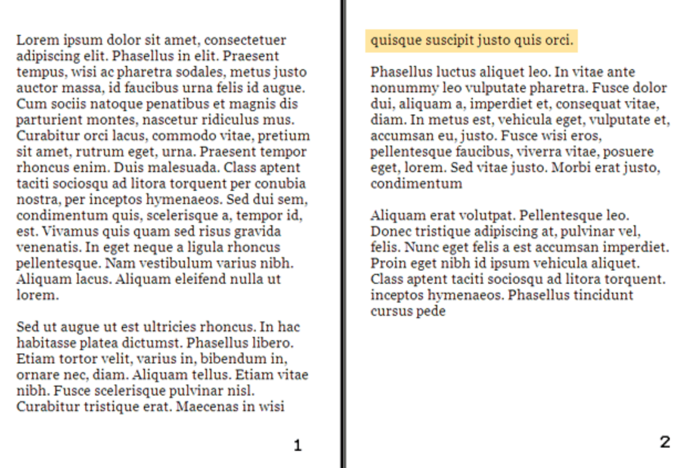
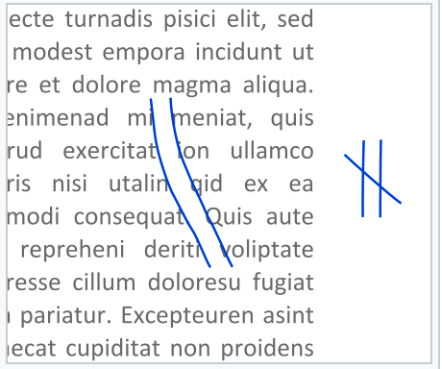
Korektura
Jazyková správnost
Technická redakce
Pečlivost je zásadní!
Rejstříkování
Notes:
Ukázka je sirotek

Slide 12
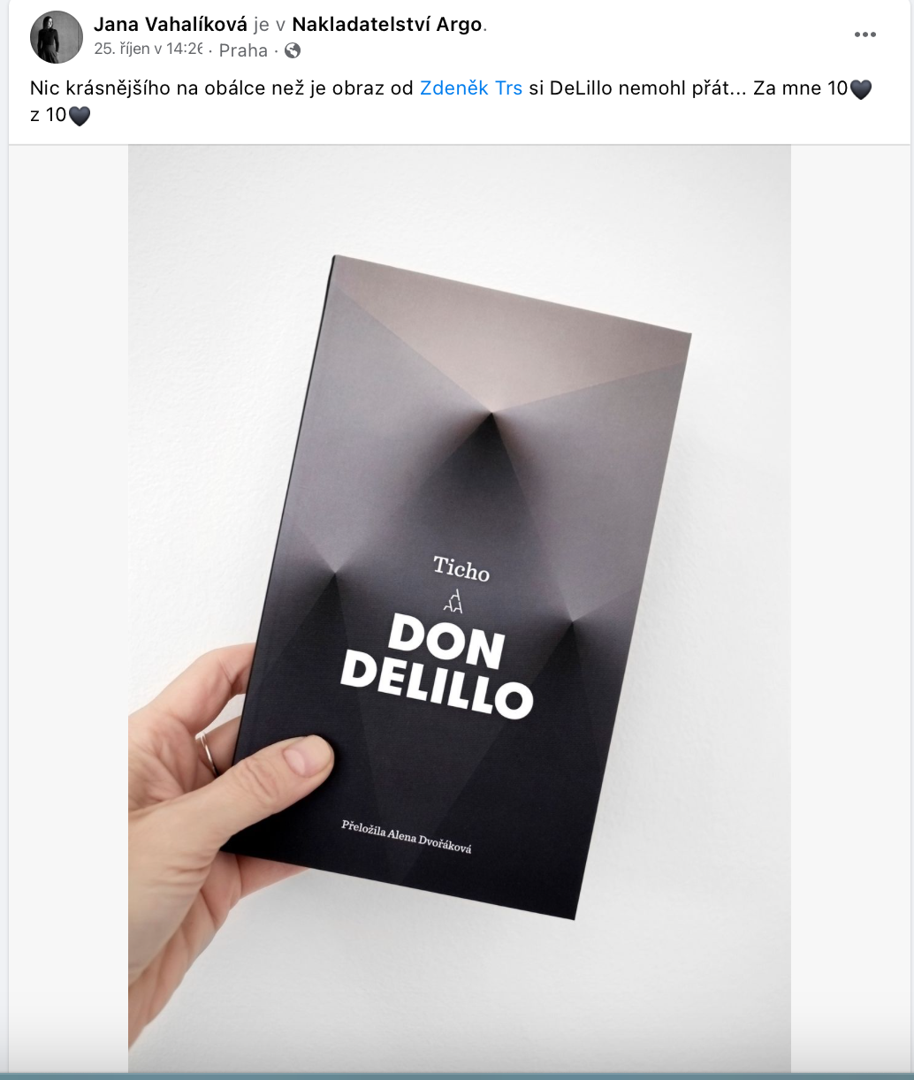
Grafika
Výběr písma
Příprava obálky – navržení, výběr obrázku apod.
Příprava šablony pro knižní blok
Velikost knihy
Barvy (včetně stužky)
Vazba
Papír!
Maketa
Notes:
Ukázka je sirotek

Slide 13
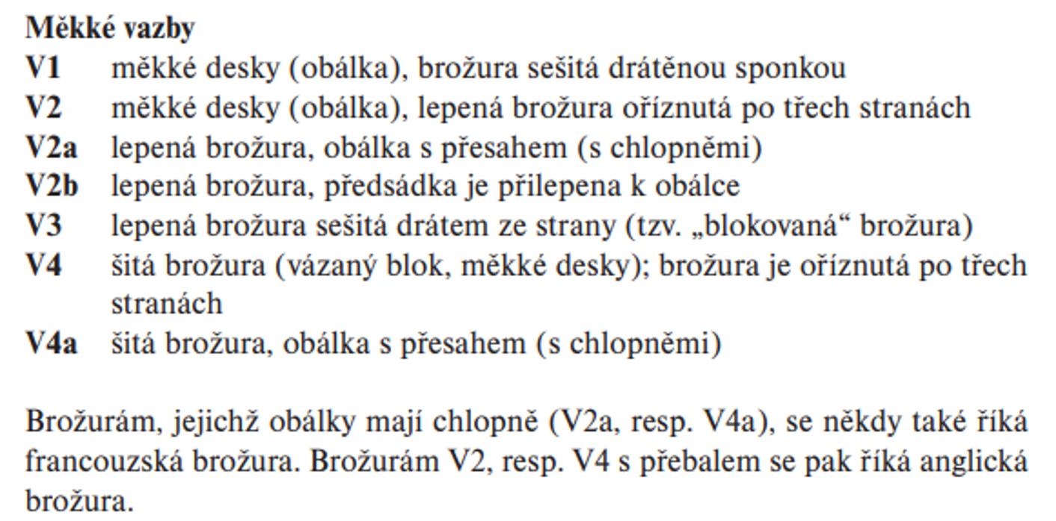
Typy vazeb
Notes:
Ukázka je sirotek

Slide 14
CMYK

Slide 15
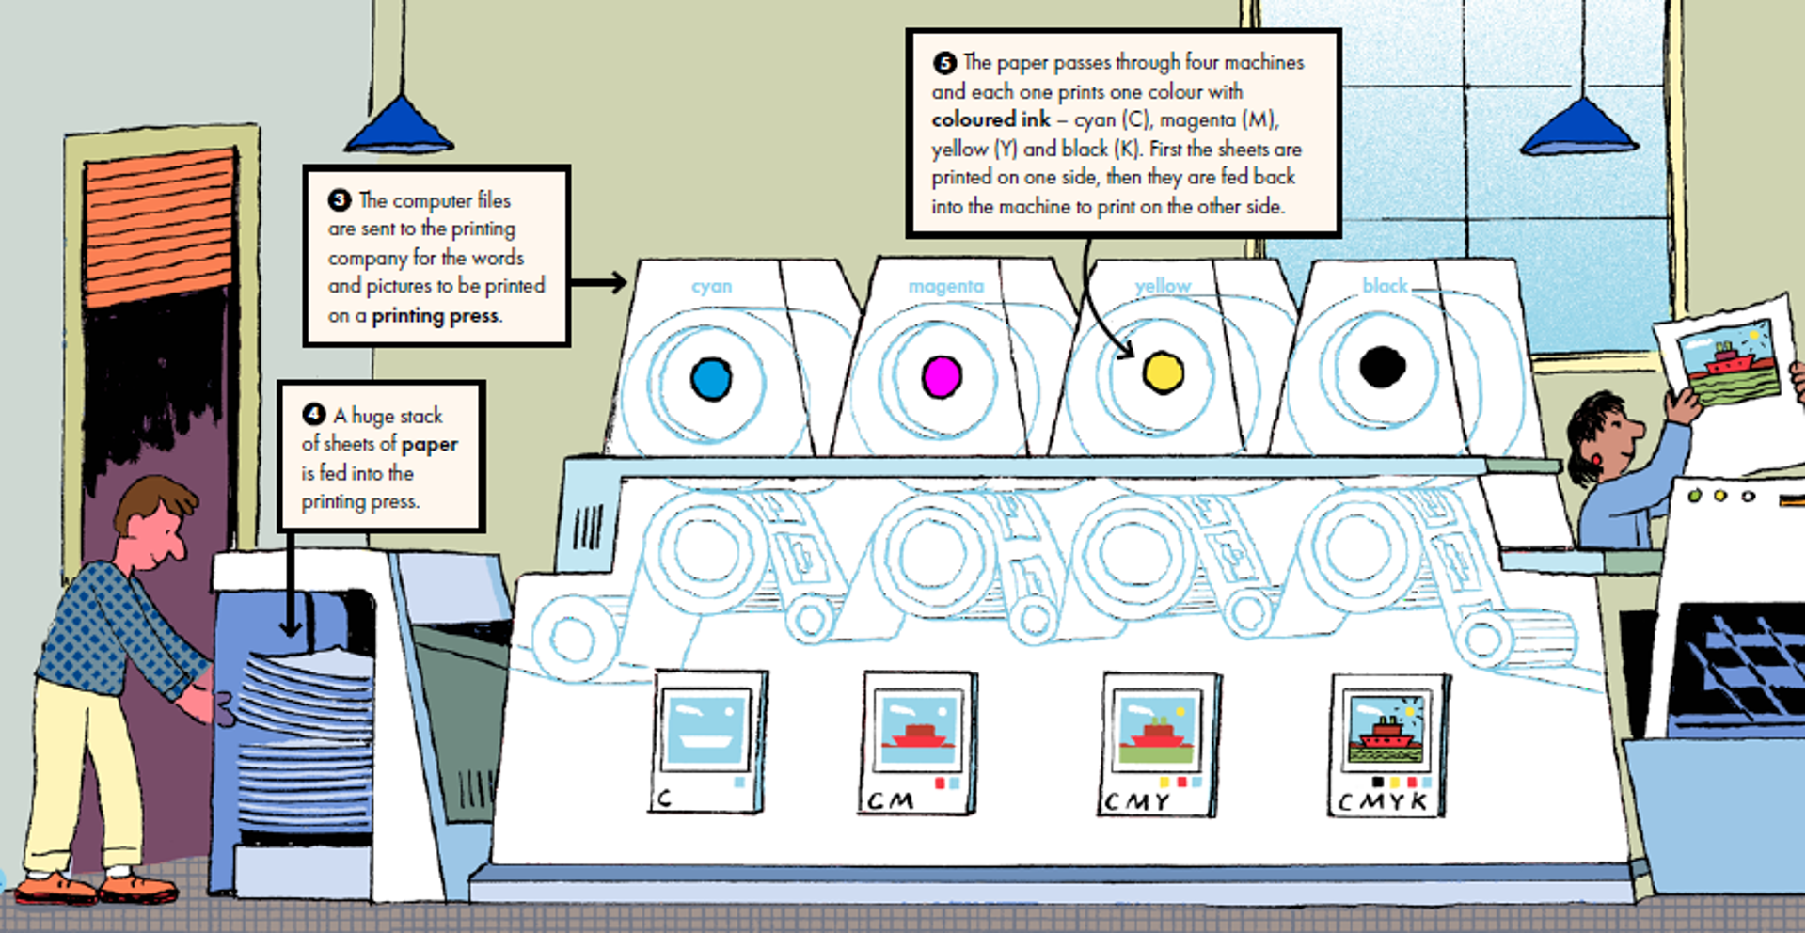
CMYK
Notes:
Čí je to obálka?

Slide 16
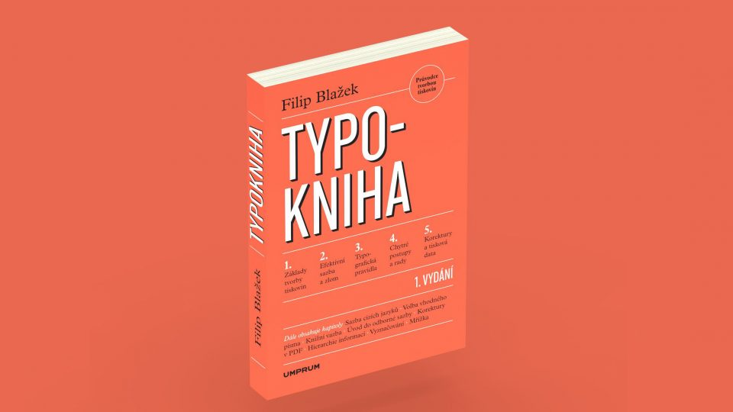
Sazba
Nalití, zlom, vysázení
Použije šablonu grafika
Dělení slov, proklad písma, změna písma…

Slide 17
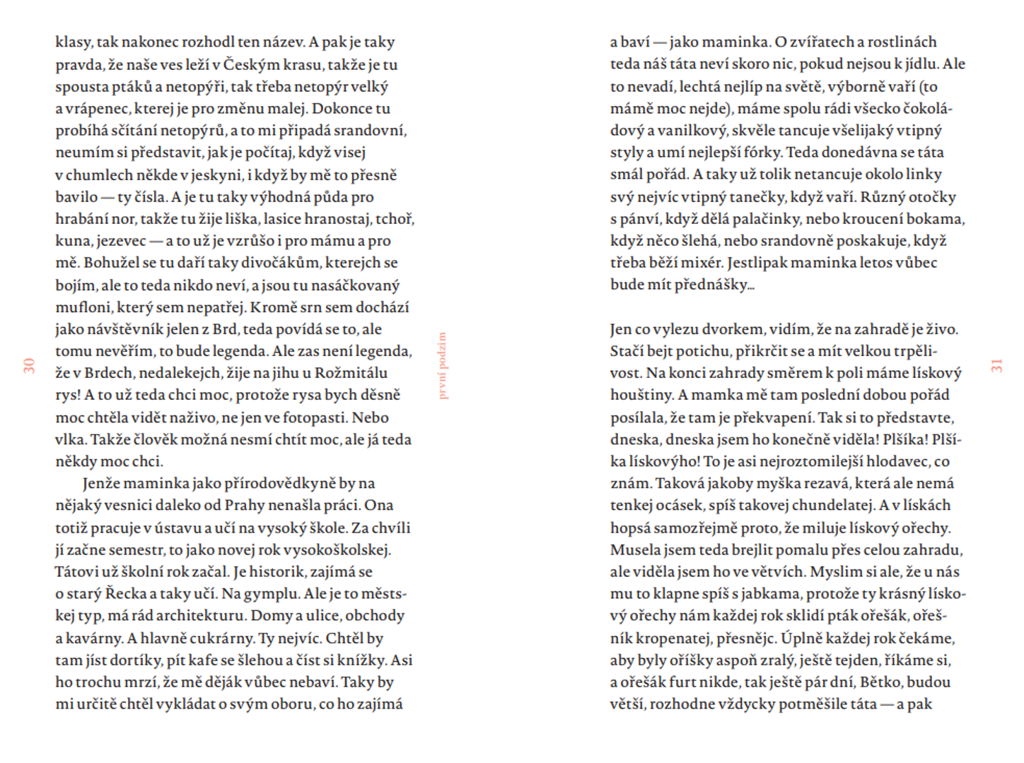
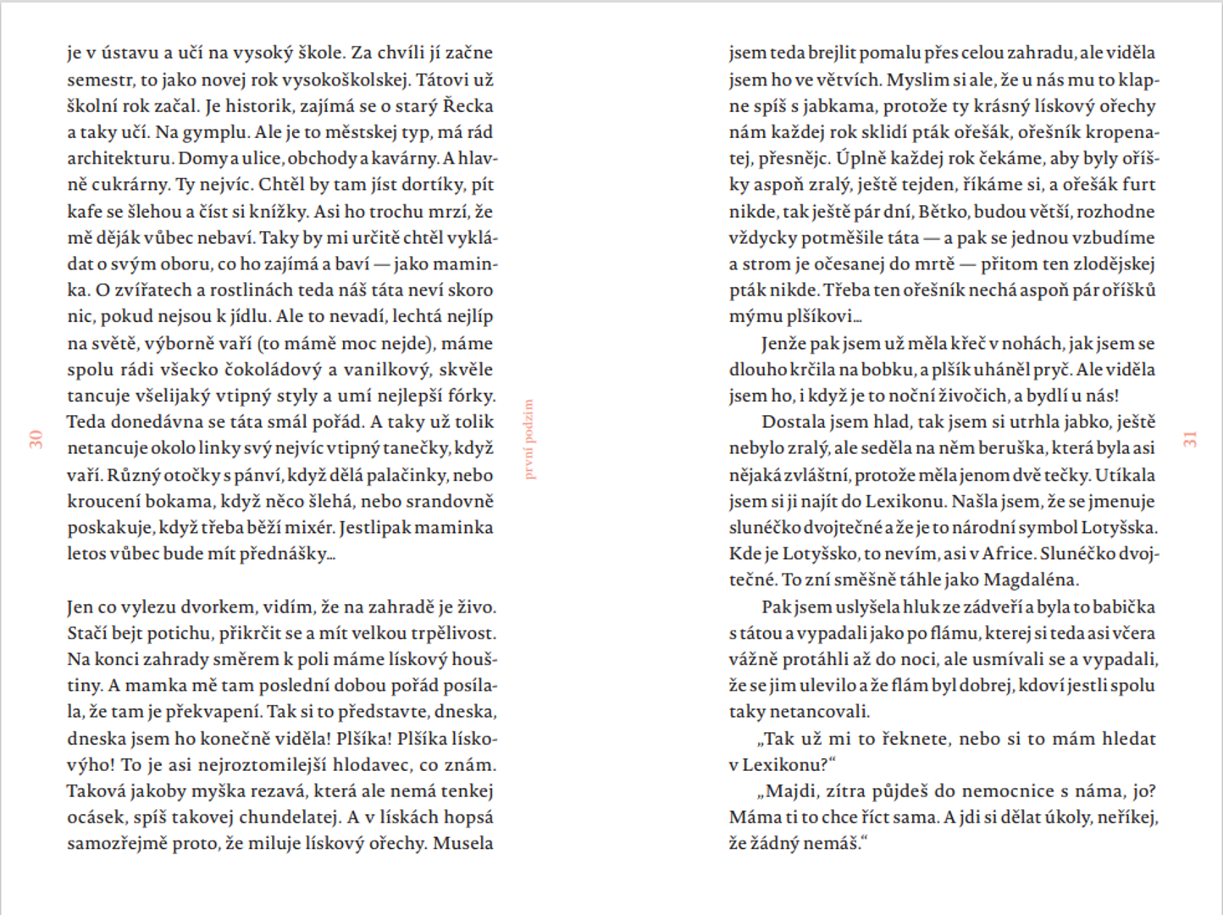
Sazba
Na praporek
Do bloku

Slide 18
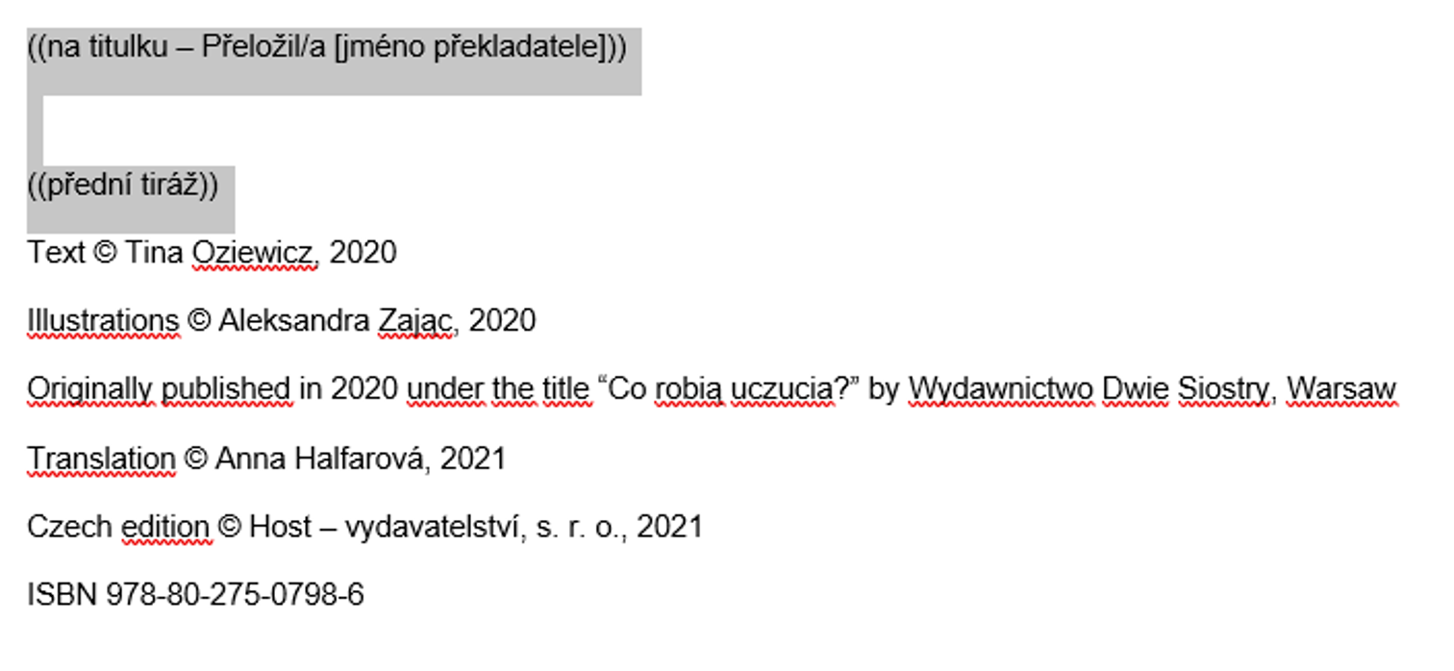
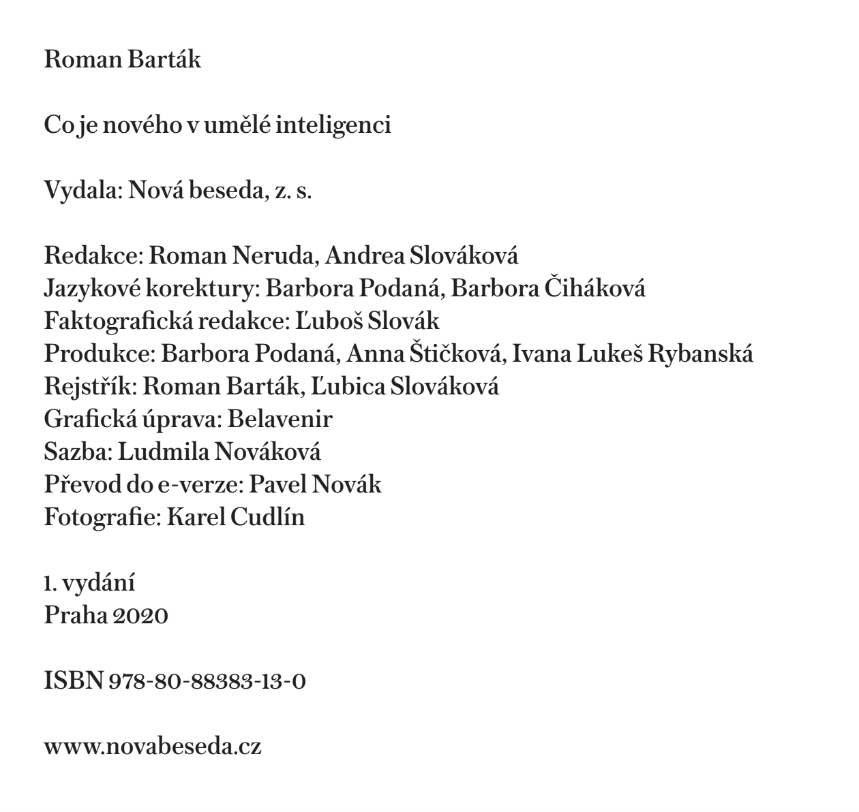
Tiráž
Copyrighty (AZ)
Co © jméno
Bibliografický záznam – Národní knihovna
Copy tiráž
Technická tiráž (vzadu)
Notes:
Copyrightová tiráž – povinné údaje
Zadní tiráž – i nepovinné

Slide 19
ISBN
Kniha
ČR
Nakladatel
Titul
Kontrolní součet
Notes:
Copyrightová tiráž – povinné údaje
Zadní tiráž – i nepovinné

Slide 20
Tiskárna
Notes:
Plotry
Imprimatur (“Ať se tiskne”), souhlas
Tiskové podklady soubory, které se pošlou do tiskárny
Nátisk zkušební tisk u složitějších technologií
Vývěsní archy před svázáním knihy posílá tiskárna nakladateli ke kontrole
Tisk
Signály první vytištěné a svázané výtisky, které zašle tiskárna nakladateli před dodávkou celého nákladu

Slide 21
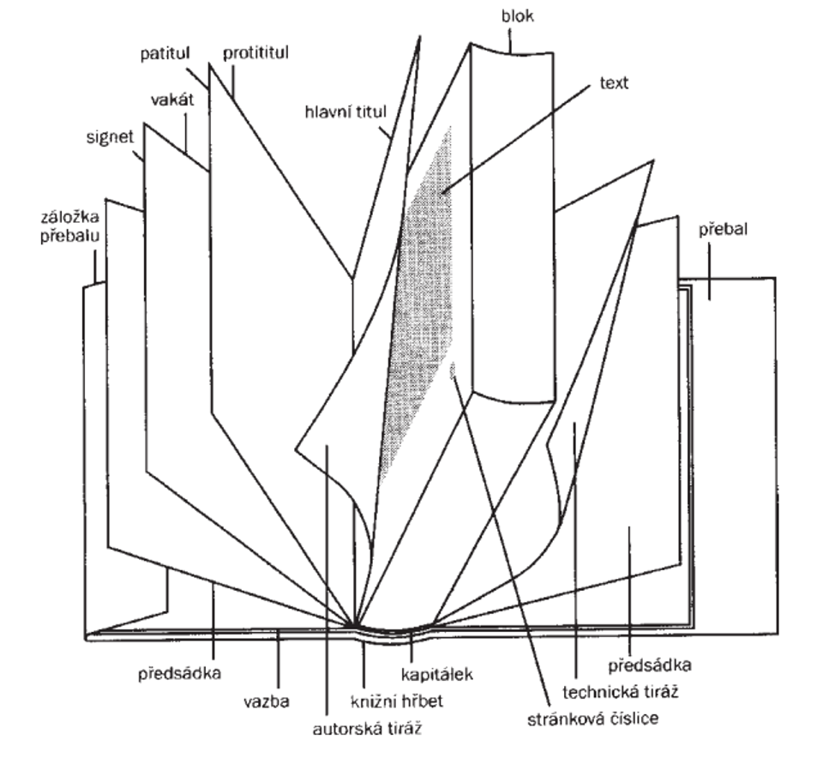
Části knihy
Notes:
Předsádka – tím je kniha do desek vlepena
Signet – První lichá stránka se znakem nakladatelství
Vakát – prázdná stránka (tiskne se na archy, které jsou sudé)
Kapitálek – původně proužek plátna, na nějž se přišívaly archy, dnes ozdobný proužek
Patitul – Před vlastním titulním listem, Zdvojení informací pro případ vytržení z desek, V knize být
nemusí, Pomalejší vstup do knihy
Hlavní titul – Autor Název Nakladatel Rok, je Na liché straně
Potah – Barevný polep desek pevných vazeb
Desky
Přebal, Klopy

Slide 22
Díky za pozornost.

